Slide 1

Праздник на каждый день
Проектная деятельность волонтеров

Slide 2
ПРОЕКТ
«Праздник каждый день»
Цель:
Задачи
Создание и поддержание позитивной атмосферы, содействие социализации и поддержка людей через организацию ежедневных праздников.
1. Проведение ежедневных мероприятий, направленных на поднятие настроения участников.
2. Организация различных видов развлечений и занятий для участников, включая игры, мастер-классы, культурные мероприятия, акции и т.д.
3. Поддержка и развитие социальных навыков участников через коммуникацию и взаимодействие с другими участниками и волонтерами.
4. Помощь в решении повседневных проблем и задач участников, повышение их самооценки и уверенности в себе.
Сроки реализации рассчитаны на 1 год обучения.
Формы и режим занятий: 2 раза в неделю, продолжительность одного занятия – 2 час. Общий объем в год составляет 144 часа.

Slide 3
Основные методы
1. Мобилизация добровольцев для участия в организации и проведении мероприятий.
2. Разработка и планирование разнообразных программ и активностей с учетом интересов и потребностей участников.
3. Сотрудничество с местными организациями и учреждениями для обеспечения доступа к ресурсам и помощи в реализации проекта.
4. Проведение регулярной оценки эффективности мероприятий и корректировка программы в соответствии с обратной связью от участников и волонтеров.

Slide 4

Праздник каждый день
Какой выбираешь ты?!
Дата | МАРТ
01.03 | Всемирный день иммунитета
02.03 | День чтения
04.03 | День «Сделай что-нибудь»
05.03 | Международный день детского телевидения и радиовещания
07.03 | День основания Общества спасения на водах
09.03 | День нестандартно мыслящих людей
10.03 | День архивов в России
12.03 | День компьютерного глюка

Slide 5
Шаблон мероприятия
Название
Цели: | Актуальность:
Задачи:
Идея:
Аудитория: | Срок реализации:
Инвентарь: | Для кого:

Slide 6
Деятельность и самореализация в ней, а не возможный доход от неё становится главным мотивом и главной целью.

Slide 7


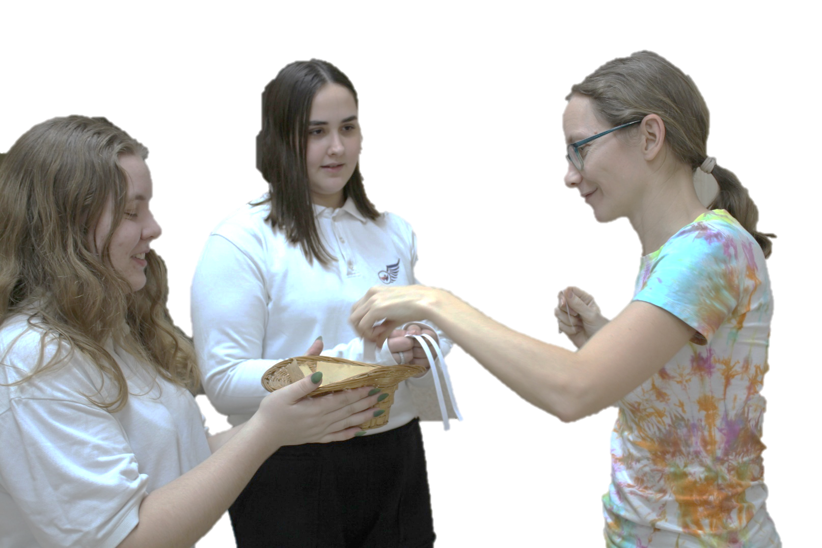
ПРИМЕР
Всемирный день комплимента
отмечается 1 марта.
В этот значимый день, отправились дарить комплименты и пожелания на жизнь, работникам СПО.
Комплимент — это особая форма похвалы, выражение одобрения, признания, любезные, приятные слова.

